Slide 1

«Искусственный интеллект и анализ больших данных при проведении анализа банковской деятельности»
Выполнил: Шевалдов С. С.
Руководитель: Старостина Т. Г.

Slide 2
Цель и актуальность
Цель ВКР - по данным форм бухгалтерской отчетности провести анализ финансового состояния АО Банк «Венец»
Раскрыть сущность анализа банковской деятельности.
Дать характеристику объекта исследования.
Провести анализ финансового состояния коммерческого банка..
На основе выборки данных создать модель банковской деятельности с применением технологий искусственного интеллекта и анализа больших данных.

Slide 3
Сущность анализа банковской деятельности
Анализ банковской деятельности включает в себя не только исследование финансовых результатов в определенном временном срезе, но и составление статистических прогнозов для упреждения предполагаемых негативных событий в будущем.
Цель проведения анализа состоит в выявлении у банка проблем на возможно более ранних стадиях их формирования. Эти проблемы могут быть совершенно разными – от непродуктивного и неоптимизированного управления активами и пассивами до отзыва лицензии из-за невыполнения нормативов Центрального Банка.

Slide 4

АО Банк «Венец»
АО Банк «Венец» создан в 1990 году на базе Операционного управления Промстройбанка и является единственным региональным банком Ульяновской области. За 30 лет существования Банк стал лауреатом ежегодной премии «Банковское дело» в номинации «Лучший Региональный Банк».
После 23 лет успешного существования в 2013 году банк начал процесс ребрендинга.
Сеть обслуживания Банка сегодня включает в себя 6 дополнительных офисов в Ульяновской области. Также имеется представительство банка в г. Москва.

Slide 5
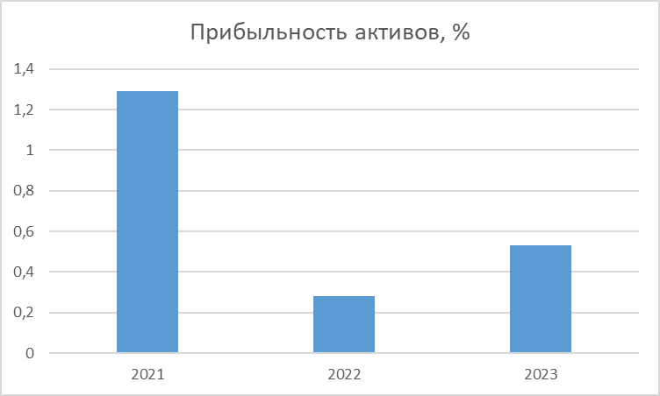
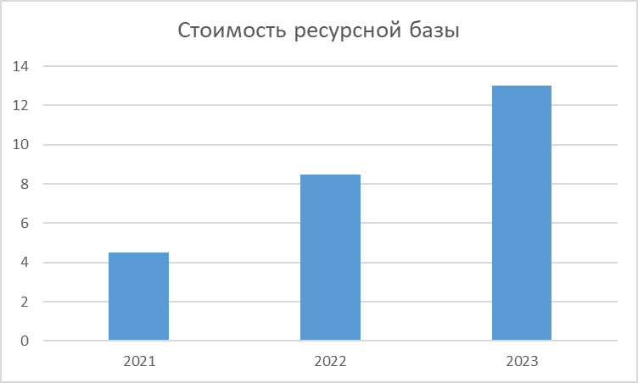
Анализ деятельности АО Банк «Венец»
В ходе проведения работы был произведен анализ активов банка и их прибыльности, а также анализ показателей эффективности деятельности, таких как ресурсная база и общий уровень рентабельности.

Slide 6
Модель банковской деятельности
Модель банковской деятельности была основана на наборе данных, содержащих сведения о клиентах, отказавшихся от услуг банка.
Определяется, с какой долей вероятности вновь указанный клиент может отказаться от услуг банка.
В результате каждый банк сам может определять для себя то значение вероятности, с которого он начнет принимать меры по недопущению «ухода клиента» из банка.

Slide 7
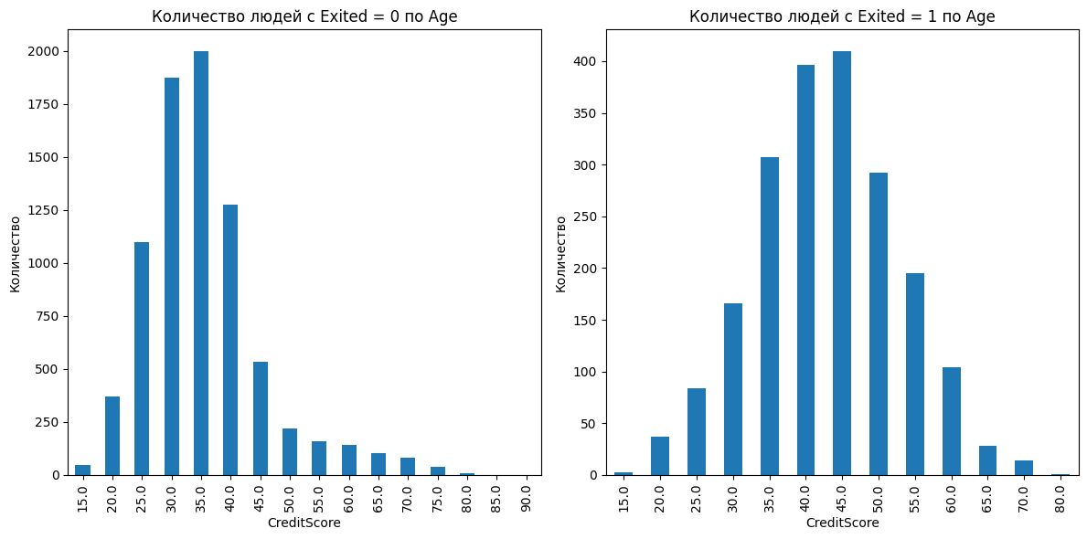
Описание набора данных
Набор данных содержит в себе информацию о 10 тыс. клиентов. Часть из них (20%) отказалась от услуг банка. О каждом клиенте представлено 12 характеристик-свойств, на основе которых можно получить закономерности о вероятности «ухода из банка»

Slide 8
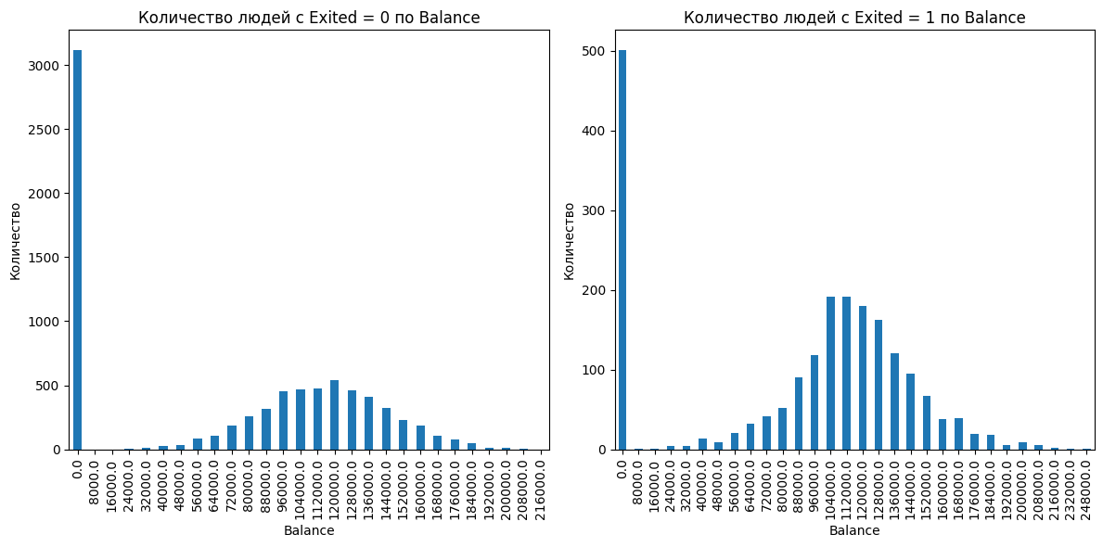
Статистика клиентов по балансу счета
Преобладающее значение баланса счета у клиентов, отказавшихся от услуг банка, ниже.

Slide 9
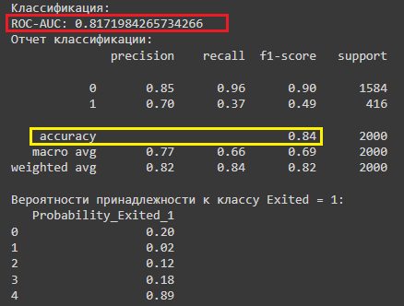
Обучение и оценка модели
В процессе обучения выборка была разделена на обучающую (80%) и тестовую (20%) части.
Качество обучения зависит от объема выборки и количества характеристик.

Slide 10
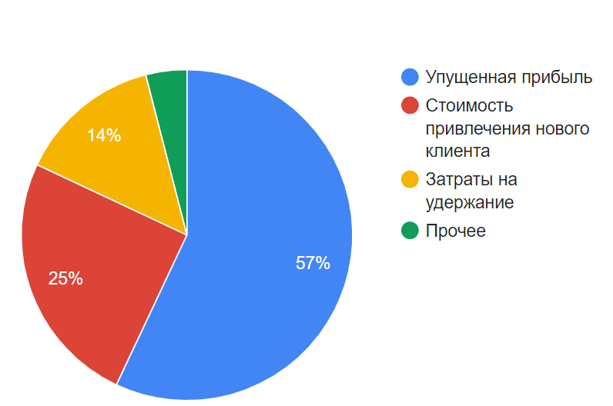
Экономическая эффективность
Количество исследованных клиентов: 2000 чел.
Средняя арифметическая вероятность ухода: 0,26
Предполагаемое количество людей, готовых отказаться от услуг: 2000*0,26 = 411,84 чел.
Средняя величина потерь: 22 тыс. рублей
Предполагаемая сумма упрежденных потерь: 22*411,84 = 9060, 48 тыс. рублей
Структура потерь от ухода клиента

Slide 11
Спасибо за внимание!

